Slide 2
PROGRAMMA
Cultura letteraria neerlandese. Autori, testi e contesti dal Medioevo a oggi. Hoepli, 2000. A cura di Roberto Dagnino & Marco Prandoni
Rooster?
Aanspreekpunten?

Slide 3
examen
Examen = 2 schriftelijke toetsen
Over Cultura letteraria neerlandese + 2 lezingen DLIT + collegestof tot dan
Vertaaltoets: van en naar het Nederlands
+ 1 mondeling examen (portfolio, gesprekstolken)
Instructies portfolio: in november

Slide 4
TAALASSISTENTSCHAP
Taalverwerving van Kirsten de Gelder
Conversatielessen met Erasmus, misschien

Slide 5
EXTRACURRICULAIR programma (zie moodle)
Semester 1
Seminars gesprekstolken van Gabriella Nocentini (deel I)
Seminar vertaling van Paola Gringiani (deel I, met portfolio)
Cultuurlessen van Paola Gentile (alleen voor BA2)

Slide 6
EXTRACURRICULAIR programma (zie moodle)
Semester 1
Cursus juridisch tolken (Paola Gentile met Alric van den Broeck)
Seminar Niels Timmermans (Europese Unie)
Workshop Stefano Musilli (literaire vertaling, Nederlandse kunst in Italie)
Workshop Carlo Marzocchi

Slide 7
STAGES zie moodle
Stage bij Alessandro Colagiovanni (Utrecht)
Stage voor het DLIT-project (2)
Begin 2022: congres MediterraNed Trieste

Slide 8
Andere lezingen (zie moodle)
Reeks lezingen DLIT:
de eerstvolgende is op 15 oktober
2 lezingen zijn verplicht (voor portfolio).
1 van de verplichte lezingen is van Matilde Soliani, op 26 november. Inschrijving via Taalunie-moodle.

Slide 9
MediterraNed
Volg de Instagrampagina van MediterraNed. Jullie kunnen zo in contact komen met studenten Nederlands uit verschillende landen (bijv. Door reacties op foto’s of evenementen) link: https://instagram.com/mediterraned?igshid=167iw81an302o
En let op de lezingen georganiseerd door MediterraNed, in de persoon van Antoinet Brink (Universiteit van Coimbra)

Slide 10
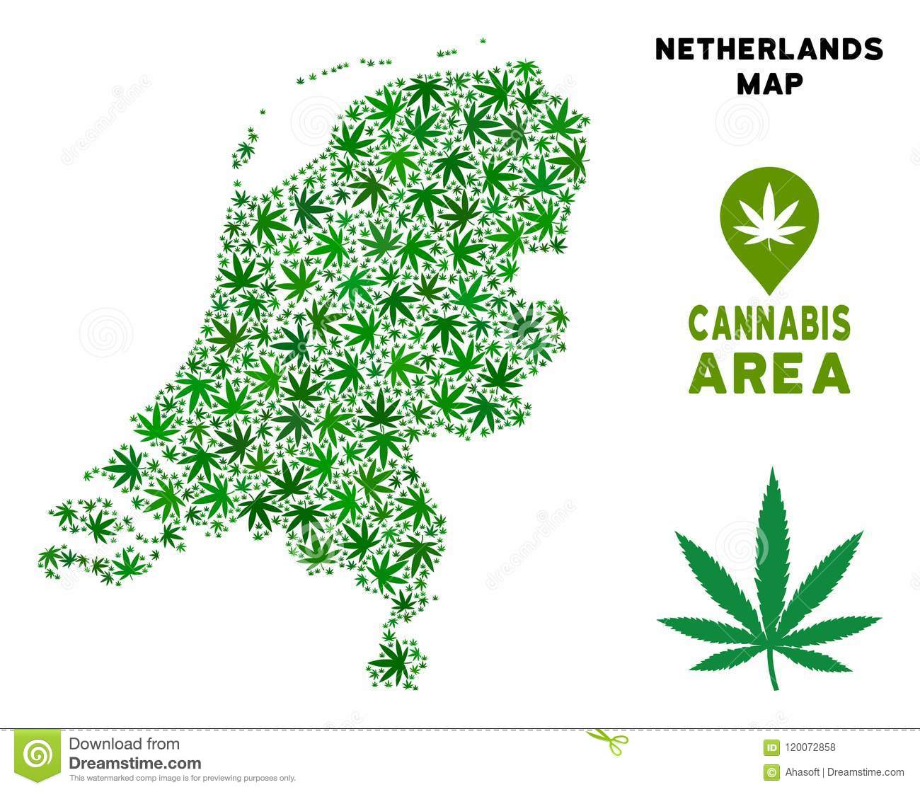
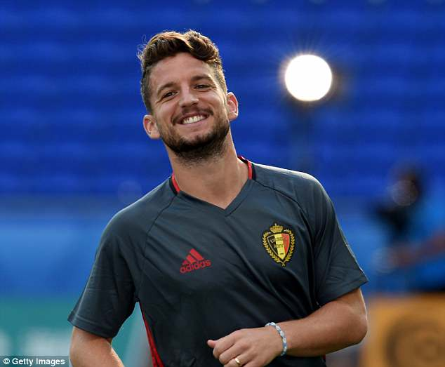
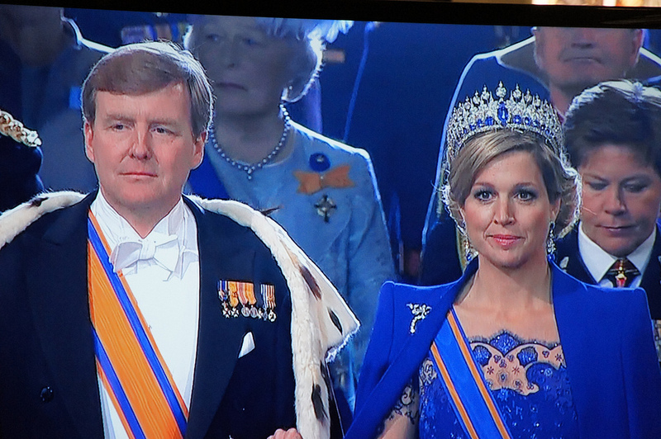
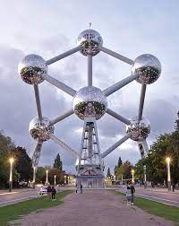
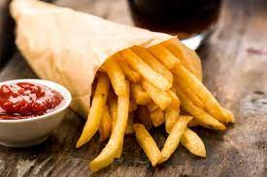
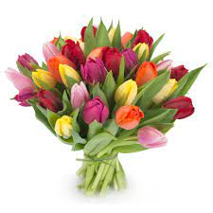
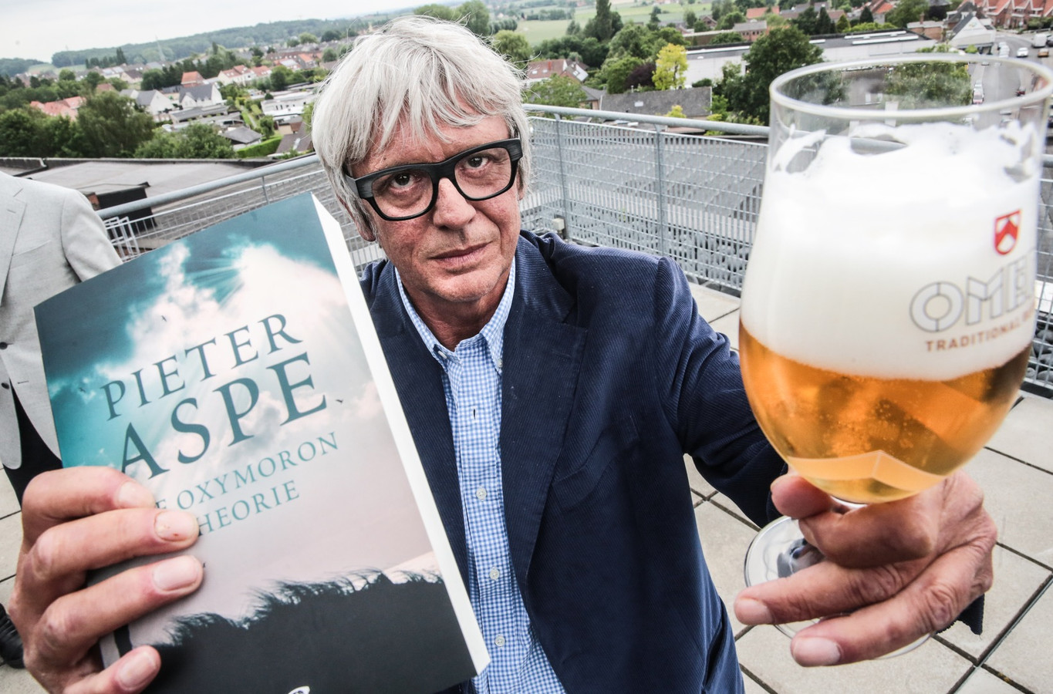
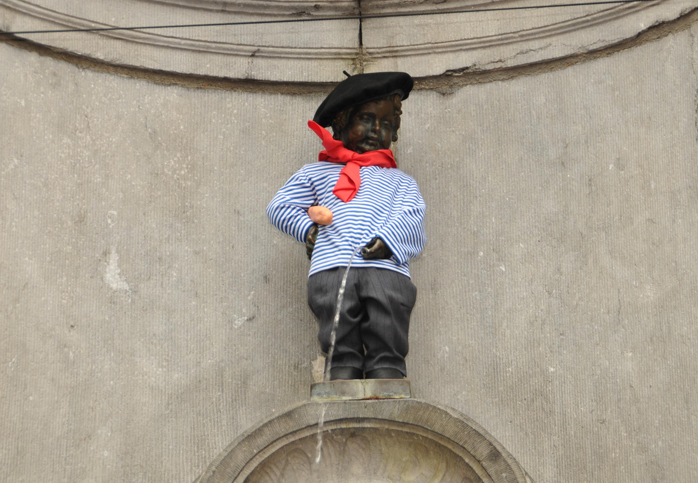
CULTURALI

Slide 11
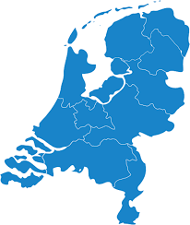
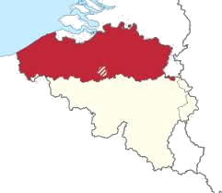
La lingua neerlandESE
Neerlandese = olandese (Paesi Bassi) + fiammingo (Fiandre, Belgio)
24 miljoen moedertaalsprekers
17 in
6,5 in
circa 500.000 in…
Nederlands is een vrij informele taal (en cultuur).
VRAAG: Wat zijn informele, vaak ook creatieve, soms zelfs speelse, elementen in de Nederlandse taal?

Slide 12
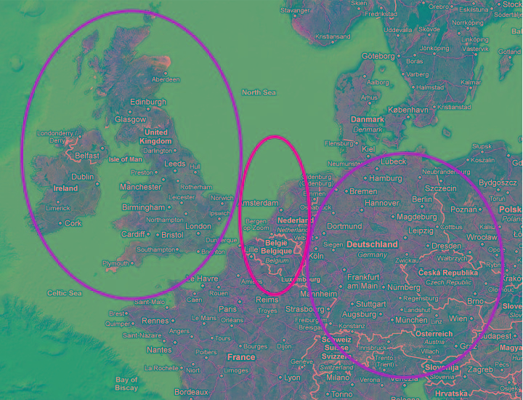
Het Nederlands zit geografisch tussen het Engels en het Duits in maar ook taalkundig
U

Slide 13
West-Germaanse taal: tussen Duits en Engels
Lijkt op het Engels: morfologisch gezien
Meer als het Duits: syntaxis (woordvolgorde, scheidbare elementen)
“Dutch belongs to the West-Germanic branch of the Germanic languages […]. Dutch is in fundamental aspects closer to German […] but its morphology is closer to English than German […] and the proximity of the Romance area is apparent from the presence of a sizable Romance vocabulary in the Dutch lexicon”. (Jan Kooij in The world’s languages: 140)

Slide 14
Tussen Duits en ENgels
Opdrachtje:
Zeg iets over de morfologie van het Nederlands aan de hand van werkwoord/adjectief/zelfstandig naamwoord
Naamvallen waar nog?
alleen nog in het Duits, IJslands en het Jiddisch (plus Vlaamse dialecten)

Slide 15
TAALFOSSIELEN
Resten van naamvallen
Genitief: wiens, ’s middags, desnoods, in naam der wet.
Datief: ter wille van, ten einde raad, tenslotte, op den duur, van ganser harte.

Slide 16
Tussen Duits en ENgels
Bijwoord - adjectief
Adjectieven kunnen in het Nederlands en het Duits als bijwoord gebruikt worden zonder nadere morfologische markering.
Wel zijn er een paar voorbeelden van markering van bijwoorden in het Nederlands:
-wijs: mogelijkerwijs, logischerwijs…
-s: dagelijks, tevergeefs, anders, doorgaans

Slide 17
Tussen Duits en ENgels
Modale partikels
Opdrachtje: Bespreek de positie van het Nederlands t.o.v. Duits en Engels.
Voornaamwoordelijke bijwoorden
Duits heeft alleen da(r), hie(r), wo(r), Engels alleen enkele archaïsche
vormen bewaard (thereof en whereupon).
Vraag: En het Nederlands?

Slide 18
Tussen Duits en ENgels
Onpersoonlijke constructies
Het Engels heeft een sterke tendens om onpersoonlijke subjecten te vermijden.
Alle drie talen hebben atmosferische onpersoonlijke werkwoorden, maar het Engels heeft slechts een kleine subset.
(stormen - ??storm, bliksemen - *lightning)
Duits en Nederlands hebben onpersoonlijke passieven, het Engels niet:
Er werd veel gelachen. Aan tafel mag niet gerookt worden.

Slide 19
Tussen Duits en ENgels
Sterke en zwakke werkwoorden
> Het maakt deel uit van het genetisch erfgoed van de Germaanse talen.
- “Strong verbs are found in the domain of the most elementary and most frequent vocabulary” (König & Gast 2009: 68).
Maar in het Jiddisch en het Afrikaans bestaan er geen sterke werkwoorden meer.

Slide 20
Tussen Duits en ENgels
Woordvolgorde
Ondanks het naamvalverlies is het Nederlands verrassend dicht bij het Duits gebleven wat betreft de regelmaat van zijn basisvolgorde (tangconstructie, V2 voor de persoonsvorm in de hoofdzin, werkwoord aan het eind in de bijzin).

Slide 21
Typologisch gesproken
1. De V2-positie hoort tot de markante eigenschappen van de Germaanse talen en tot de vroegste stadia van de Germaanse talen.
2. Andere, typisch Germaanse eigenschap = SOV-woordvolgorde in de bijzin, wat ook tot de vroegste stadia van de Germaanse talen hoort.
N.B. In het Engels en het Afrikaans, Jiddisch en IJslands is er geen SOV meer.

Slide 22
WAAR OF NIET WAAR?
- Het Nederlands heeft een eenvoudig klinkersysteem.
- Het onderscheidt lange en korte klinkers.
- Het gebruikt klinkerwisseling alleen nog maar als flexiemiddel, niet om nieuwe woorden te vormen.
De lettergreepstructuur is belangrijk.
De woordklemtoon is voorspelbaar
Er zijn een paar lastige consonanten
47% van de Italiaanse woorden wordt gevormd door klinkers, 39,5% van de Nederlandse woorden.

Slide 23
KNUTSELWERK
Wat is onze nationale sport?
We houden van aperitiefjes, toetjes, een lekker biertje of colaatje, slagroomtaartjes en nog veel meer drankjes en hapjes. En na afloop maken we een ommetje

Slide 24
SAMENSTELLINGEN
(van transparant naar opaak / doorzichtig-ondoorzichtig): voorleesmoeder, kruimeldief, sluiproutes, prijsvechters, bolletjesslikker, oranjegekte, scharrelvlees, draaideurcrimineel, klimaatspijbelaar, langstudeerboete, topgozer, gokverslaafde, afhaalchinees, bezorgrestaurant, fietssnelweg, curlingouders, spijbelbus, grachtengordel.

Slide 25
KLIMAATWOORDEN - een makkie
klimaat brand
bos berg
hitte praatje
plastic activist
weer golf

Slide 26
OPDRACHTJE
Vertaal op meer dan 1 manier:
La ragazza entra nella sala = ……………………..…………
Il treno attraversa il ponte = ………………………………..
Bevo la birra = …………………………..
Sto cercando una soluzione = ………………………………

Slide 27
OPDRACHTJE
Het Nederlandse werkwoord is heel selectief ten opzichte van het werkwoord.
vertaal elke woordgroep hieronder op diverse manieren, met wisselende werkwoorden:
chiudere la porta / il rubinetto / la busta / il libro / la giacca

Slide 28
OPFRISOEFENING: speur de ongerechtigheden op
(N.B. Dit is een checklist, handig voor de vertaaltoets)
Hij heeft voor dit een oplossing
Hij zegt dat morgen gaat hij naar de tandarts
Die systeem werkt niet goed
Ik heb het bericht alleen nu gezien
’s Avonds zij loopt niet graag op straat
Eet je bord op!
De moeder is ook bang daarvoor dat haar dochter psychologisch schade oploopt.
Lees ik de tekst?

Slide 29
OPFRISOEFENING: speur de ongerechtigheden op
Deze is de juiste keuze.
Nu dat hij zijn studie heeft afgerond, kan hij zich volledig aan zijn hobby’s wijden
Ik heb goede nieuws voor u
Alle deze onderzoeken worden automatisch uitgevoerd
In het buitenland kan het niet, terwijl in Nederland is euthanasie mogelijk.
Ik weet niet.
Dat leidde hiertoe dat de familie niet meer naar de kerk wilde.
Ik heb van die informaties nodig.

Slide 30
OPFRISOEFENING: speur de ongerechtigheden op
De provincies zijn 12.
De gemenschap moet weer betalen
De Belgische specialiteiten zijn de bier en de kaas.
Ik heb wenig vertrouwen in hem.
Ik herinner mij van die wedstrijd.
Ik ben me vergeten die oefening

Slide 31
huiswerk
https://podcastluisteren.nl/ep/De-Universiteit-van-Nederland-Podcast-Word-je-ongelukkig-van-sociale-media

Slide 32
Tot de volgende week!

